Slide 1
Eximo

Slide 2
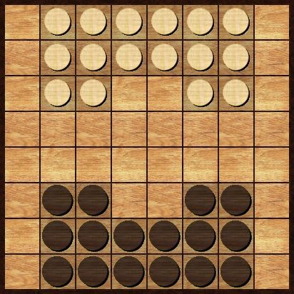
Especificação
O trabalho a realizar consiste num jogo de 2 jogadores, similar ao jogo “Damas”, e procurar as melhores jogadas
Objetivo:
Capturar todas as peças do adversário ou o adversário não tem mais jogadas possíveis.
Regras:
As peças começam em posições predefinidas como mostra a imagem
Ordinary Move - movimento para a frente ou avançar diagonalmente para a frente
Jumping Move - saltar por cima de uma peça do jogador para a frente ou diagonalmente no mesmo sentido
Capture - saltar por cima de uma peça do adversário, capturando-a, para a frente ou avançar diagonalmente para a frente ou para os lados
Uma vez efetuado um Jumping Move ou Capture é necessário utilizar essa peça para fazer o mesmo movimento ate não haver jogadas possíveis, não necessariamente a jogada mais longa
Drop – se uma peça chegar à última fila do tabuleiro, essa peça é removida do tabuleiro e são adicionadas duas peças em posições na drop zone(duas primeiras filas do tabuleiro, exceto os 4 quadrados nas laterais)

Slide 3
Base
Para a elaboração deste projeto é crucial a implementação do algoritmo minimax, pelo que se deu a procura de implementações deste algoritmo, encontrando um vídeo (https://www.youtube.com/watch?v=l-hh51ncgDI), no qual existe código que serviu como base para o algoritmo no nosso projeto;
Para a implementação no projeto de uma pesquisa Iterative Deepening, utilizou-se o seguinte website para compreender melhor o conceito e as suas vantagens (https://www.chessprogramming.org/Iterative_Deepening);
Na utilização de uma Transposition Table para redução do custo por parte do programa uma vez que se torna desnecessário calcular posições/tabuleiros previamente calculados, serviu-nos para base este website (https://en.wikipedia.org/wiki/Transposition_table).

Slide 4
Formulação do problema
Para representação do problema recorremos essencialmente à representação do tabuleiro e um conjunto de flags capazes de representar o estado do jogo em qualquer momento. O tabuleiro de 8x8 é representado com recurso a 2 números de 64bits, um número para cada jogador, e cada bit indica se naquela posição se encontra uma peça no tabuleiro. O objetivo é chegar a um tabuleiro que represente uma vitória para o jogador.
Para tal, na pesquisa da próxima jogada vai ser usado o algoritmo minimax, com recurso a cortes alfa-beta, de forma encontrar a melhor jogada de acordo com a heurística de avaliação do tabuleiro.
A avaliação do tabuleiro vai consistir em diversos parâmetros, desde a existência de um gameover, numero de peças no tabuleiro de cada lado, disposição das peças no tabuleiro e peças que se encontrem em posição desfavorável (podem ser capturadas). Outras versões serão desenvolvidas e testadas a sua eficácia.
O estado inicial do jogo segue as regras explicadas previamente.
Numa fase posterior e se possível, tentar-se-ão outras abordagens do algoritmo minimax, otimizações e reformulação das funções e estrutura dos dados do jogo, se necessário.

Slide 5
Trabalho de implementação
No seguimento do que foi descrito nos slides anteriores, já foi iniciada a implementação do projeto.
A linguagem de programação escolhida foi C++, e a representação visual será feita na consola. O ambiente de desenvolvimento escolhido é o Visual Studio Code.
Nesta fase:
O jogo e as suas regras encontram se implementadas, sendo já possível jogar Humano vs Humano e Humano vs Máquina;
É possível obter todas as jogadas possíveis para um dado tabuleiro para um dado jogador;
Existe um heurística de avaliação do tabuleiro, no entanto ainda vai ser melhorada;
Algoritmo minimax implementado;
Interface e visualização do tabuleiro já trabalhada;
Implementação de Iterative Deepening e Transposition Table.

